Slide 1
Matematika 2-sinf

Slide 2
Mavzu: Sodda fazoviy geometrik shakllar

Slide 3
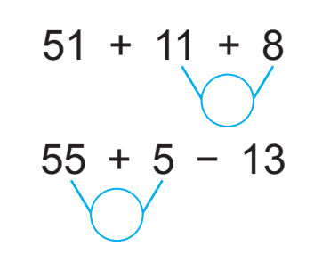
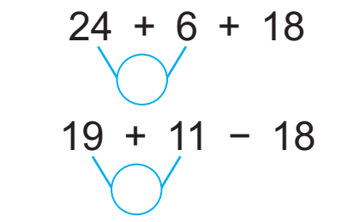
Mustaqil topshiriq. Hisoblaymiz. (66- bet)
=70
=48
30
19
=12
=47
30
60

Slide 4
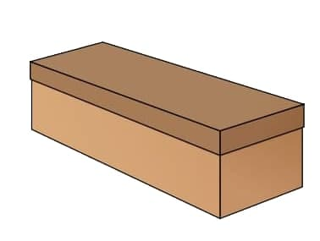
1-topshiriq. Narsalar qaysi geometrik shakllarga o‘xshaydi? Ulardan qayerda foydalaniladi?

Slide 5
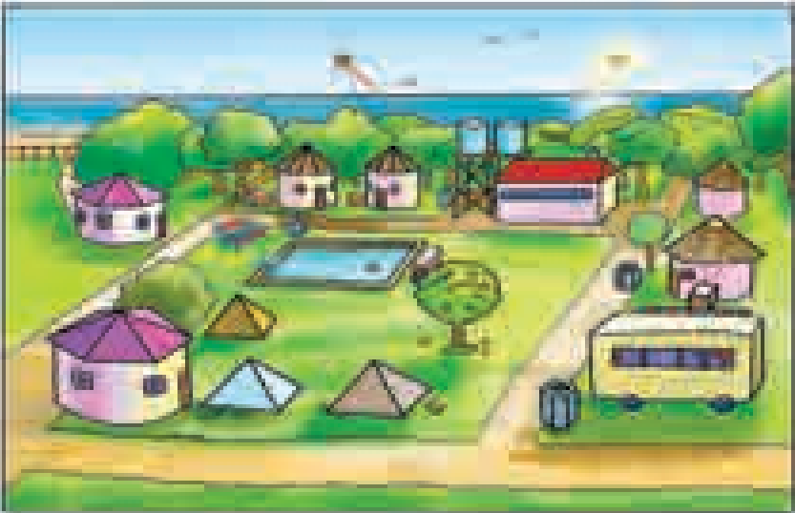
2- topshiriq. Tanish shakllarni topamiz.

Slide 6
3- topshiriq. Ko‘pburchaklar perimetrini hisoblaymiz.
6 cm
3 cm
3 cm
2 cm
2 cm
6 cm
3 cm
3 cm
2cm+6cm+6cm+2cm=?
3cm+3cm+3cm+3cm=?
2cm+6cm+6cm+2cm=14cm
3cm+3cm+3cm+3cm=12cm

Slide 7
4 – topshiriq. Narsalarning soyasi qaysi?

Slide 8
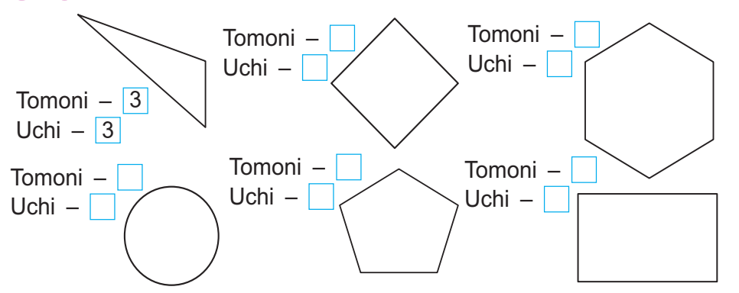
5 – topshiriq. Shakllarning tomonlari va uchlari sonini yozamiz. (67- bet)

Slide 9
E’tiboringiz uchun rahmat!

